Slide 1
Игра “Зомби атакуют”
Вечеренко Анастасии Дмитриевны

Slide 2
Идея проекта
Создание игры-шутера, в которой игрока атакуют зомби, находя к нему кратчайший путь и нанося урон при приближении.

Slide 3
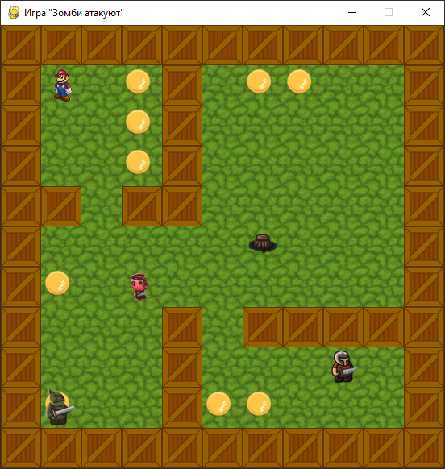
Прохождение уровней
На главном экране с прохождением уровней представлены несколько объектов:
- главный игрок
- враги
- монетки
- украшение (бревно, куст и т.д.)
- препятствие
- пуля (если игрок стреляет)

Slide 4
Музыка
В игре существует несколько ведущих мелодий и звуков
При нанесении урона, выстреле, движении игрока, сборе монеток слышны звуки.

Slide 5
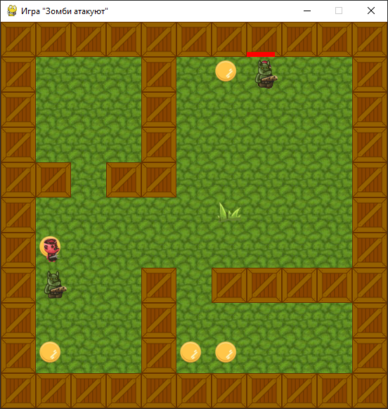
Возможные действия
Esc – пауза в игре
-> - для перемещения по полю
-> + ctrl – для выстрела
Во время игры персонаж собирает монетки, а зомби его атакуют. При нанесении урона зомби или игроку, над персонажем возникает полоса, которая показывает, какой уровень урона нанесен персонажу

Slide 6
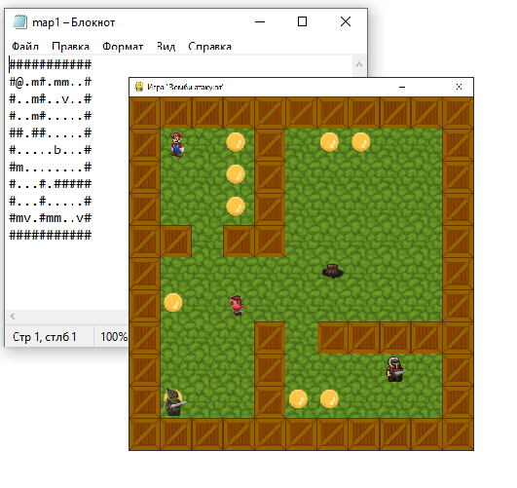
Хранение карты уровней
Для каждого уровня существует своя карта. Она хранится в текстовом файле и преобразуется в карту уровня в самой программе.
Таким образом мы в любой момент можем поменять карту уровня на свое усмотрение.

Slide 7
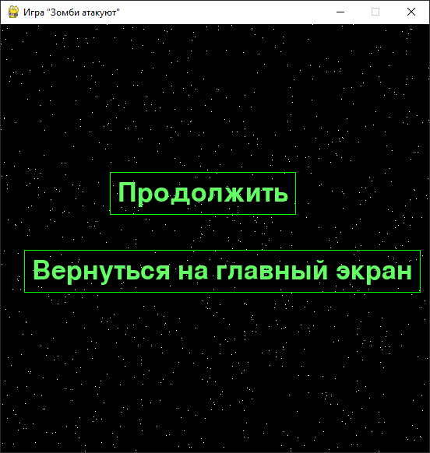
Экран паузы
На экране паузы представлены две кнопки. При нажатии на кнопку “Продолжить”, игра продолжается с сохранением положения персонажей, набором монеток, которые собрал игрок и уровня урона.
Также можно вернуться на главный экран, но игра не закончена, поэтому рейтинг не сохраняется.

Slide 8
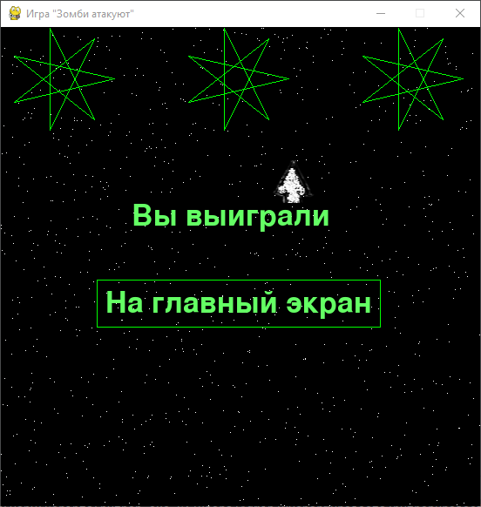
Конец игры
Игра заканчивается, когда игрока убивают зомби или игрок собирает все монетки на поле.
Рейтинг за прохождение уровня складывается из числа убитых зомби. Максимум за прохождение уровня – три звезды, девять монет.
Игрок проигрывает, если его убивают зомби.

Slide 9
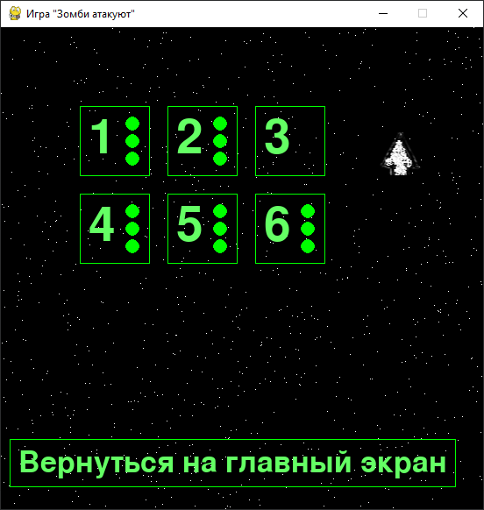
Список уровней
Всего в игре шесть уровней. Каждый уровень обладает индивидуальной картой.
Рядом с номером уровня показан последний результат прохождения. Максимум – три звезды.
Также можно вернуться обратно на главный экран.

Slide 10
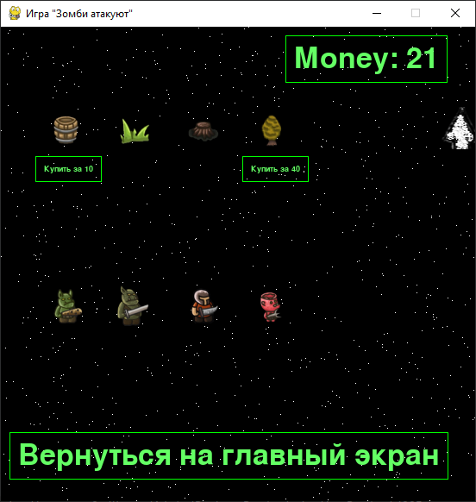
Магазин
В магазине представлен товар. Если он еще не куплен, рядом нарисована кнопка, нажав на которую, можно купить предмет.
Также наверху показано количество монет у игрока. За деньги можно купить скины для зомби, а также предметы-украшения.

Slide 11
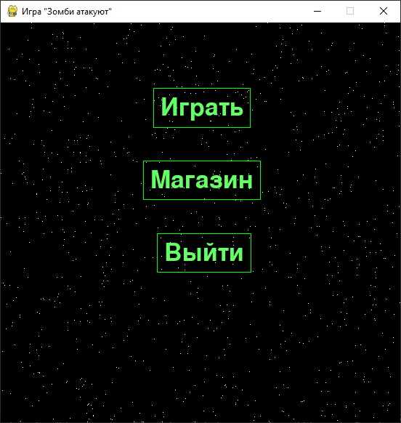
Главный экран
С начального экрана можно перейти в магазин и список уровней.
После закрытия приложения, все достижения сохраняются

Slide 12
Заключение
Игру также можно улучшить с помощью анимации зомби и игрока, увеличения размера клеточного поля и количества уровней в игре.

Slide 13
Спасибо за внимание!

